Slide 1

Unit testing: bugs strikes back

Slide 2
План семинара
Unit testing: определение, назначение, принципы
Простой unit test
Testing frameworks
Изоляция
Обзор testing и mocking frameworks
Тестопригодный код
CI
Вопросы
2
Notes:
Добавить анимацию

Slide 3
Unit testing: определение, назначение, принципы
Unit testing: определение, назначение, принципы

Slide 4

Цель тестирования
Зачем тестируем?
Чтобы было качественно
4

Slide 5
Определение модуля
Что такое модуль?
Изолированная часть кода, выполняющая единицу работы
5

Slide 6
Определение модуля
Конечный результат может принимать следующие формы
Возвращенное значение из метода
Видимое изменение состояния или поведения системы
Обращение к сторонней системе
6

Slide 7
Unit тест
Код, который вызывает единицу работы и затем проверяет ее конечный результат.
7
Notes:
Много текста

Slide 8
Свойства хорошего unit теста
Автоматизирован и повторяем
Стабильный результат
Сохраняет актуальность
Прост в реализации
Быстрый запуск
Быстрая работа
Полностью контролирует unit
Полностью изолирован
Понятная причина ошибки
8
Notes:
Ссылку добавить

Slide 9
Подготовка–действие–утверждение
Рекомендуется следующая структура теста – AAA:
Подготовка (arrange)
Действие (act)
Утверждение (assert)
9

Slide 10
Эпизод 1. Простой unit test
Эпизод I Простой unit test
Notes:
Тут добавить обзор предметной области, самый простой тест

Slide 11
UNIT TESTS
Звезда Смерти была уничтожена. Но Империя решила восстановить его с учетом всех недостатков. Поэтому жители планеты Фриланс были выбраны в качестве исполнителей. Им были переданы чертежи старой Звезды Смерти, Император приказал сделать хорошо, а для контроля за исполнением приставил Дарта Вейдера…

Slide 12
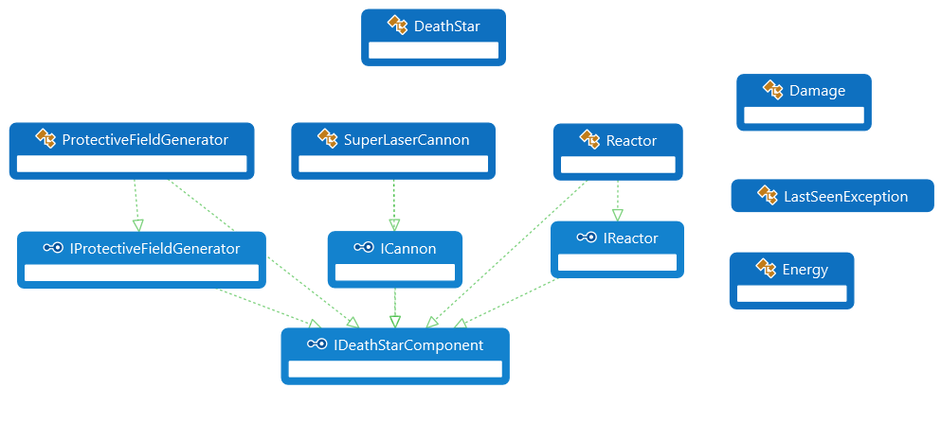
Предметная область
11
Notes:
Добавить UML диаграмму

Slide 13
ДЕМО
ДЕМО

Slide 14
Резюме
Модуль – код, выполняющий единицу работы
Unit тест проверяет модуль
Знаем свойства хорошего unit теста
Умеем делать простой unit тест
13
Notes:
Добавить UML диаграмму

Slide 15
Эпизод 2. Testing frameworks
Эпизод II Testing frameworks

Slide 16
Польза testing frameworks
Простота и упорядоченность написания тестов
Выполнение одного или всех тестов
Анализ результатов прогона тестов
15
Notes:
Простота и упорядоченность написания тестов
Каркас предоставляет разработчику библиотеку классов, которая содержит:
• базовые классы и интерфейсы, которым можно унаследовать;
• атрибуты, помечающие, какие методы являются тестовыми;
• классы утверждений, в которых имеются специальные методы для верификации кода
Выполнение одного или всех тестов
Каркас включает в себя исполнитель тестов (консольный или графический инструмент), который:
• находит в коде тесты;
• автоматически выполняет их;
• отображает состояние во время выполнения;
• допускает автоматизацию путем запуска из командной строки.
Анализ результатов прогона тестов
Исполнитель тестов обычно предоставляет следующую информацию:
• результаты прогона тестов (сколько всего, сколько прошло, какие не прошли)
• сообщение, указанное вами при вызове метода ASSERT;
• место в коде, где была ошибка и трассировку

Slide 17
ДЕМО
ДЕМО

Slide 18
Резюме
Можем написать простой тест
Можем пропустить испорченный тест
Можем делать различные предположения
17

Slide 19
Эпизод 3. Изоляция
Эпизод III Изоляция

Slide 20
Зависимости
Внутренние
Внешние
19

Slide 21
Разрыв зависимости
Найти интерфейс
Добавить абстракцию
Заменить контролируемым объектом
20

Slide 22
Шов (seam)
Место программы, куда можно подключить иную функциональность взамен существующей
через конструктор
установить через свойство или метод
получить непосредственного перед вызовом:
через параметр
с помощью фабрики
с помощью локального фабричного метода
21
Notes:
швы

Slide 23
ДЕМО
ДЕМО
Notes:
Используем зазоры

Slide 24
Поддельные объекты
Поддельный объект, подделка, fake –имитируют настоящий объект.
23
Notes:
Подделки не являются причиной падения теста (не должны)

Slide 25
ДЕМО
ДЕМО
Notes:
Разница между подставкой и заглушкой

Slide 26
Проблемы рукописных подделок
Их написание требует времени
Трудно писать подделки для интерфейсов и классов с большим число методов, свойств, событий
Для сохранения состояния подставки требуется писать много стереотипного кода
Сложно повторно использовать
25

Slide 27
Изолирующие фреймворки
Упрощается проверка параметров
Упрощается создание поддельных объектов
26

Slide 28
ДЕМО
ДЕМО
Notes:
Мокаем тут, It.Any

Slide 29
Классификация изолирующих фреймворков
Ограниченные (не умеют подделывать статические методы, невиртуальные методы, sealed классы и т.д.)
Неограниченные (можно подделать все, что угодно)
28
Notes:
Подробнее объяснить про неограниченный

Slide 30
Изоляция с помощью Fakes
Добавить проект к тестовому проекту
Создать fakes
Использовать ShimContext
29

Slide 31
ДЕМО
ДЕМО
Notes:
Демо с fakes

Slide 32
Обзор testing и mocking frameworks
Обзор testing и mocking frameworks

Slide 33


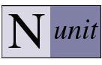
Обзор testing frameworks
32

Slide 34
Обзор mocking frameworks
Критерий | Moq | Fakes (Moles)
Ограниченность | Ограниченный | Неограниченный
Создание подделок | + | +
Распространение | Nuget пакет | Интегрирована в VS Enterprise
Рекурсивные подделки | + | -
Массовое подделывание | + | -
Поддержка .Net Core | + | +/-
33

Slide 35
Резюме
Можем сделать простой fake
Можем сделать fake быстро с использованием Moq
Подделаем все что угодно с MS Fakes
Можем внедрять зависимости
34

Slide 36
Эпизод 4. Тестопригодный код
Эпизод IV Тестопригодный код

Slide 37
Рекомендации проектирования с учетом тестопригодности
Делайте методы виртуальными
Проектируйте на основе интерфейсов
Делайте классы незапечатанными
Избегайте создания экземпляров конкретных классов внутри методов с логикой
36

Slide 38
Рекомендации проектирования с учетом тестопригодности
Избегайте прямых обращений к статическим методам
Избегайте конструкторов и статических конструкторов, содержащих логику
Отделяйте логику синглтонов от логики их создания
37

Slide 39
Минусы проектирования с учетом тестопригодности
Увеличивается объем работы
Потенциальное усложнение кода
Раскрытие внутренней реализации
Иногда нет возможности
38

Slide 40
Плюсы проектирования с учетом тестопригодности
Более простая проверка работоспособности кода
Надежное исправления дефектов
Следование принципам SOLID
Тест – дополнительный пользователь API
39

Slide 41
Эпизод 5. CI
Эпизод V CI
Notes:
Еще один слайд о том, что все долго, надо настраивать

Slide 42
CI
Непрерывная интеграция: Build, Test
Поддержка тестов в актуальном состоянии
Постоянная проверка кода
Быстро обнаружения проблем при merge
41

Slide 43
Интеграционный тест
Реальные зависимости вместо подделок
Медленнее модульных тестов
Требуют конкретного окружения
Нужна подготовка
42

Slide 44
Резюме
Убедились в дружбе CI и unit tests
Настроили CI на github через Travis-CI
Различаем интеграционные и unit тесты
43

Slide 45
Эпизод 6. Примеры из жизни
Эпизод VI Примеры из жизни
Notes:
База, web api,

Slide 46
Безопасность vs тестопригодность
internal и [InternalsVisibleTo]
Атрибут [Conditional]
Использование директив #if и #endif для условной компиляции
45

Slide 47
Важные моменты
Придерживаться понятной иерархии
Применяйте фабричные методы для повторного использования кода в тестах
46

Slide 48
Название теста
[единица работы]_[сценарий]_[ожидаемое поведение]
47

Slide 49
Заключение
Заключение
Notes:
Наиболее распространенные вопросы:
Кто должен делать? Почему их нужно делать? В чем польза? Каков объем тестов?

Slide 50
Заключение
Сейчас писать тесты значительно легче и быстрее
Знаем, как написать хороший unit test
Можно написать тестопригодный код, можно подделать
Инструментов – много
CI - помогает
49
Notes:
Ссылку добавить

Slide 51
Ссылки и литература
Ссылки и литература

Slide 52
Ссылки и литература
Рой Ошероув – Искусство автономного тестирования
Сравнение testing frameworks: https://dingyuliang.me/unit-testing-frameworks-xunit-vs-nunit-vs-mstest-net-net-core/
xUnit: https://xunit.github.io/docs/comparisons
Moq: https://github.com/Moq/moq4/wiki/Quickstart
51
Notes:
Ссылку добавить

Slide 53
Ссылки и литература
Создание своих атрибутов для xUnit (чтения данных из файла): https://andrewlock.net/creating-a-custom-xunit-theory-test-dataattribute-to-load-data-from-json-files/
Список ништяков для тестирования на .Net: https://github.com/dariusz-wozniak/List-of-Testing-Tools-and-Frameworks-for-.NET
Репозиторий с кодом : https://github.com/Markeli/BugsStrikesBack
52
Notes:
Ссылку добавить

Slide 54
Спасибо за внимание! Вопросы?
Спасибо за внимание!
Вопросы?

